Slide 1


Struts2基础-1

Slide 2
本章目标
框架简介
掌握Struts 2的使用方法
使用Struts 2实现用户登录
使用Struts 2实现访问Servlet API
使用标签和数据验证完成用户登录

Slide 3

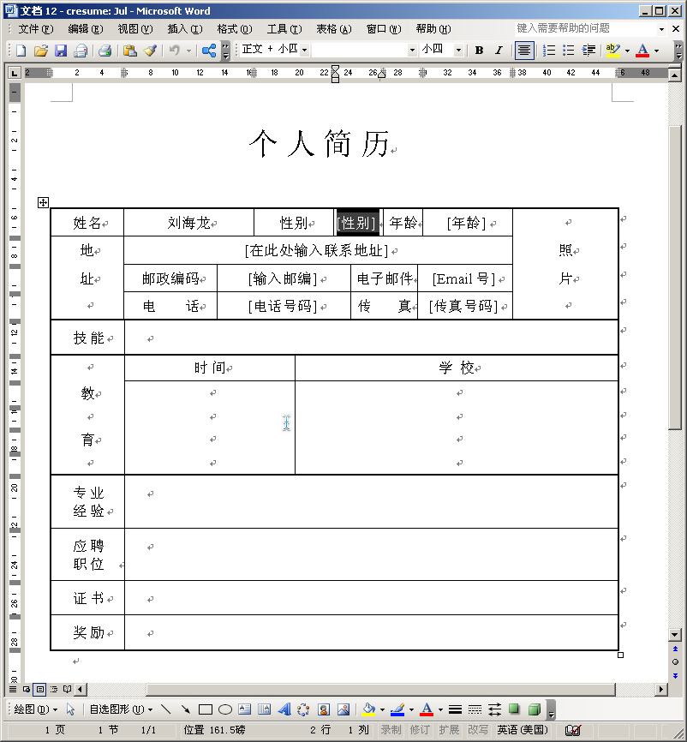
为什么需要框架技术2-1
如何更快更好地写简历？
  使用Word简历模板
思考：
  使用模板有什么好处呢？
不用考虑布局、排版等，提高效率
可专心在简历内容上
结构统一，便于人事阅读
新手也可以作出专业的简历

Slide 4

为什么需要框架技术2-2
如何更快更好地盖房子？
使用预制的架构
如何更快更好地做软件呢？

Slide 5
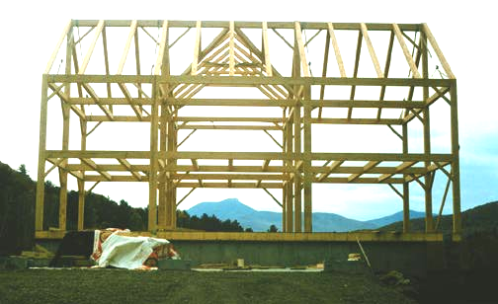
什么是框架技术
“框架技术”帮我们更快更好地构建程序：
  是一个应用程序的半成品
  提供可重用的公共结构
  按一定规则组织的一组组件
优势：
  不用再考虑公共问题
  专心在业务实现上
  结构统一，易于学习、维护
  新手也可写出好程序
直接组装汽车，不用自己造轮子
站在巨人的肩膀上，享用前人经验和智慧

Slide 6

相关概念
技术、组件、框架和系统
概念 | 说 明 | 举 例
技术 | 解决某一类问题的方法 | 锻造技术 JSP技术、JDBC技术 XML技术、 JavaScript技术
组件 | 应用程序里可重用的“零件” | 空心钢管、铆钉 分页组件、控制器组件、视图组件
框架 | 一系列组件，按照一定的结构组合在一起 作为系统开发的平台 | 自行车车架 Struts、Spring、Hibernate、WebWork、JSF、EJB DWR框架
系统 | 实现完整功能的应用程序 | 自行车 物流管理系统、销售系统

Slide 7


主流框架介绍2-1
Struts框架
 | 1、MVC设计模式的实现 2、接收用户请求，调用业务逻辑代码，转发到正确页面 3、控制器
 | 1、汲取了Struts的优点 2、以WebWork为核心 3、拦截器 4、可变和可重用的标签

Slide 8


主流框架介绍2-2
Spring和Hibernate框架
 | 1、依赖注入容器 / AOP实现 2、声明式事务 3、简化Java EE应用 4、黏合剂，将大家组装到一起
 | 1、ORM，简化数据库操作 2、DAO层
SSH就是Struts、Spring、Hibernate的框架集合体简称

Slide 9

Struts 2及其优势
Struts 2是一个MVC框架，以WebWork设计思想为核心，吸收了Struts 1的部分优点
Struts 2拥有更加广阔的前景，自身功能强大，还对其他框架下开发的程序提供很好的兼容性

Slide 10
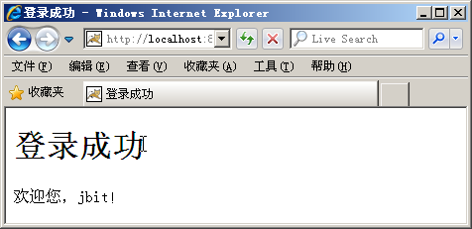
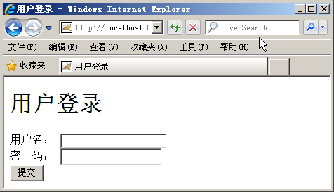
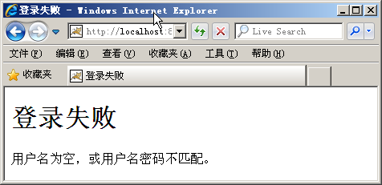
Struts 2体验1
使用Struts 2实现：用户登录验证

Slide 11

Struts 2体验2
使用Struts 2 开发程序的基本步骤
  加载Struts2 类库
  配置web.xml
  开发视图层页面
  开发控制层Action
  配置Struts 2的配置文件（struts.xml）
  部署、运行项目

Slide 12
Struts 2体验3
第一步：加载Struts2 类库
必须加载的5个jar文件
文件名 | 说 明
struts2-core-2.1.6.jar | Struts 2框架的核心类库
xwork-2.1.2.jar | XWork类库，Struts 2的构建基础
ognl-2.6.11.jar | Struts 2使用的一种表达式语言类库
freemarker-2.3.13.jar | Struts 2的标签模板使用类库
commons-fileupload-1.2.1.jar | Struts 2文件上传依赖包

Slide 13
Struts 2体验4
第二步：配置web.xml
<filter>
<filter-name>struts2</filter-name>
<filter-class>
org.apache.struts2.dispatcher.ng.filter.
StrutsPrepareAndExecuteFilter
</filter-class>
</filter>
<filter-mapping>
<filter-name>struts2</filter-name>
<url-pattern>/*</url-pattern>
</filter-mapping>
将全部请求定位到指定的Struts 2过滤器中

Slide 14
Struts 2体验5
第三步：开发视图层页面-login.jsp
…
<div>
<form action=“login.action">
用户名：<input name="username" type="text" />
密码：<input name="password" type="text" />
<input type="submit" value="提交" />
</form>
</div>
…

Slide 15
Struts 2体验6
第四步：开发控制层Action
public class LoginAction {
private String username;
private String password;
/**
* 当Struts 2处理用户请求时，在默认配置下调用的方法
*/
public String execute() {
if(username.equals("test")&&password.equals("111")){
return "success";
}else{
return "error";
}
}
//setter、getter方法
}

Slide 16
Struts 2体验7
第五步：配置Struts 2配置文件（struts.xml）
第六步：部署、运行项目
<?xml version="1.0" encoding="UTF-8" ?>
<!DOCTYPE struts PUBLIC
"-//Apache Software Foundation//DTD Struts Configuration 2.0//EN"
"http://struts.apache.org/dtds/struts-2.0.dtd">
<struts>
<package name="default" namespace="/" extends="struts-default">
<action name=“login" class=“action.LoginAction">
<result name="success">/success.jsp</result>
<result name="error">/error.jsp</result>
</action>
</package>
</struts>
与form表单的action属性值对应
与Action返回字符串对应

Slide 17

总结
什么是框架？
Java主流框架有哪些？
使用Struts 2 开发程序的基本步骤是什么？

Slide 18
卓越人生ETC与你共成长

